Slide 1
Pensamento Computacional
Professor Enderson nobre santos

Slide 2
Aula 2: História dos computadores

Slide 3

Sistemas físicos de contagem
Período paleolítico.
Construção de calendários primitivos;
Contagem por dedos ou ossos;
Período Mesolítico.
Criação dos sistemas numéricos;

Slide 4
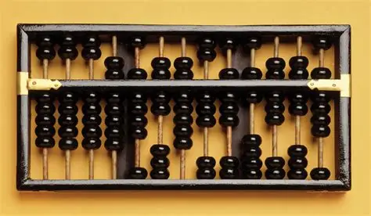
Primeiros dispositivos manuais
Ábaco
Primeira “máquina de calcular”.

Slide 5
Primeiros dispositivos mecânicos
A partir do século XVII, iniciou-se uma busca por dispositivos para a realização de operações mais complexas.

Slide 6
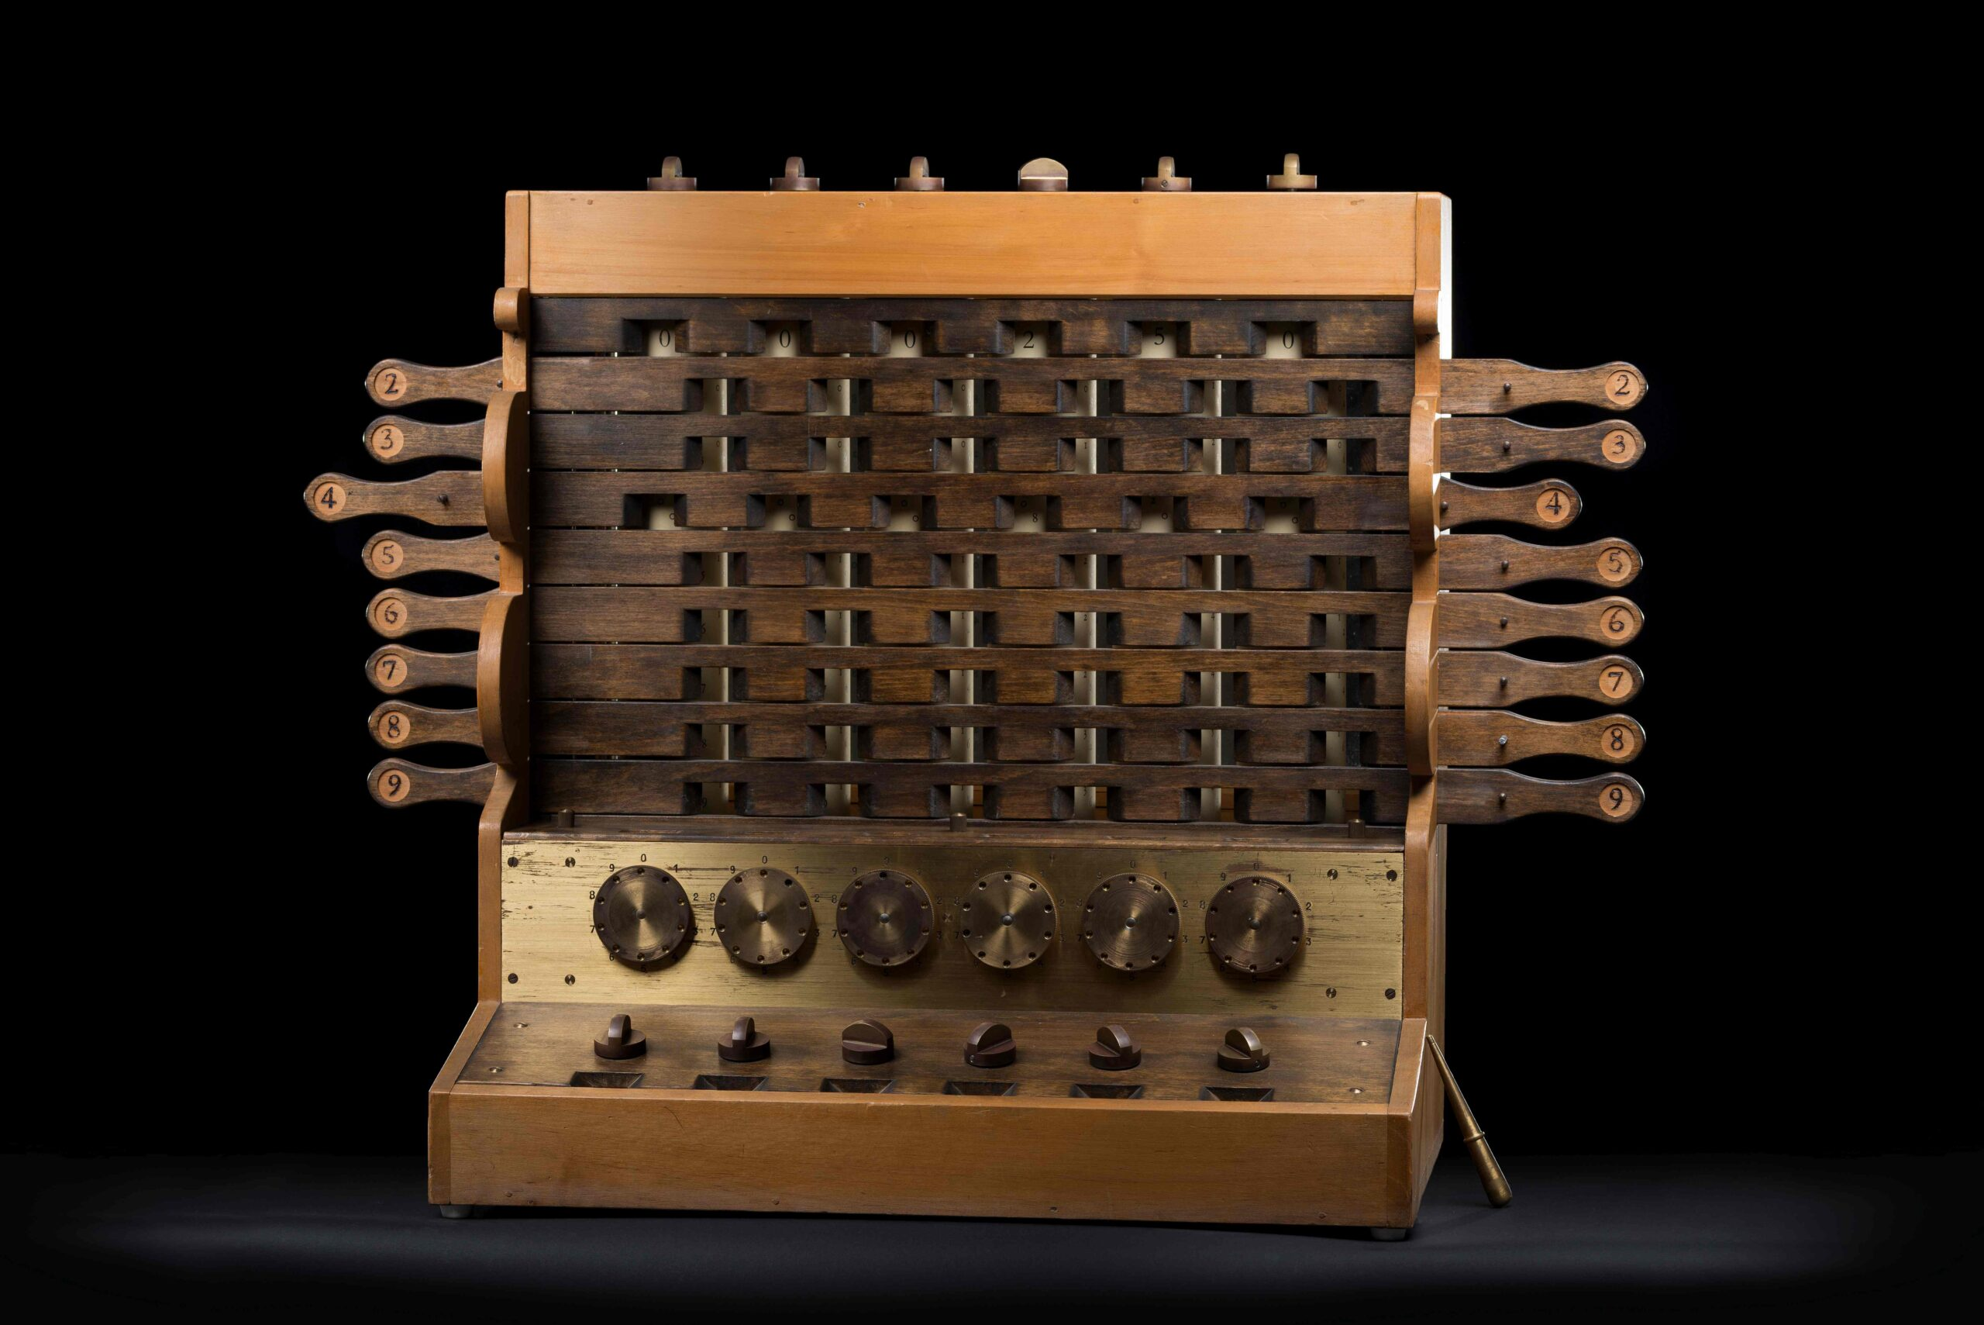
Primeiros dispositivos mecânicos
Calculadora de Schickard.
Primeira calculadora mecânica.

Slide 7
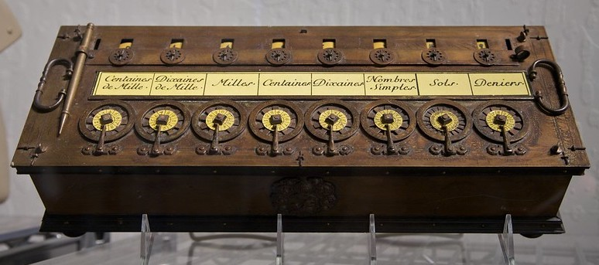
Primeiros dispositivos mecânicos
Máquina de Pascal ou Pascaline.

Slide 8
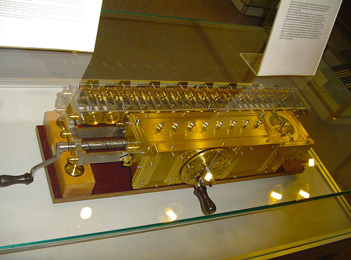
Primeiros dispositivos mecânicos
Calculadora de Leibniz.

Slide 9
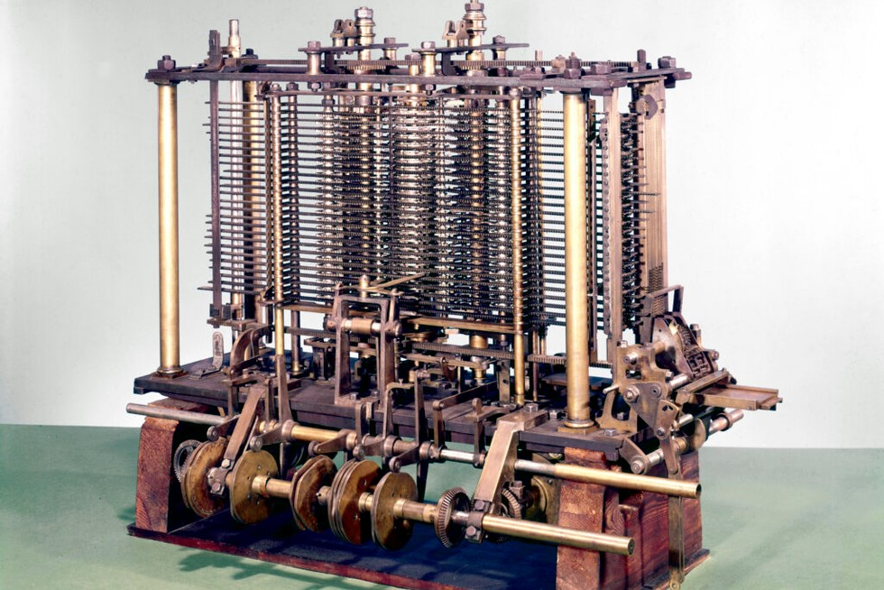
Computadores de Babbage
Máquina de diferenças finitas.

Slide 10
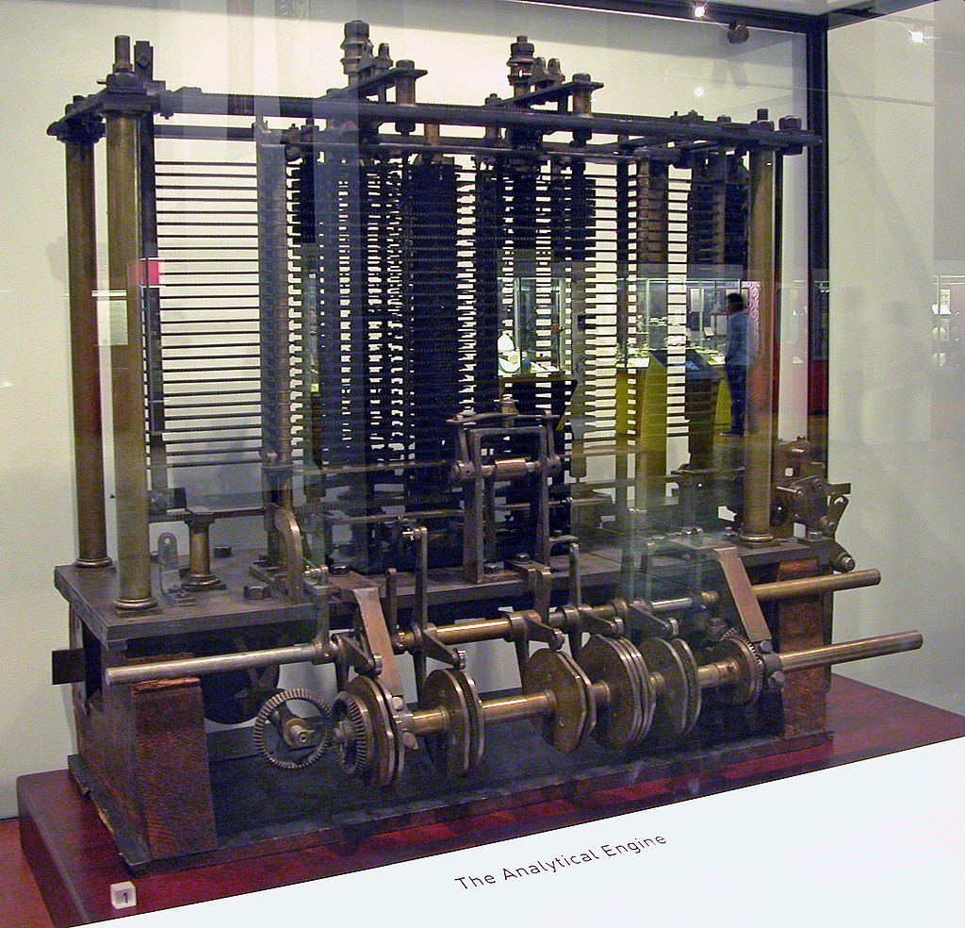
Computadores de Babbage
Máquina analítica.

Slide 11
Computadores de grande porte
Máquina de predição de ondas.
Construída em 1872 por Sir William Thomsom;
Usada para prever as marés nos portos da Inglaterra;
Máquina de Hollerith
Construída em 1890 por Herman Hollerith;
Tabulação de cartões perfurados;
Utilizado para processar os dados do censo americano;

Slide 12
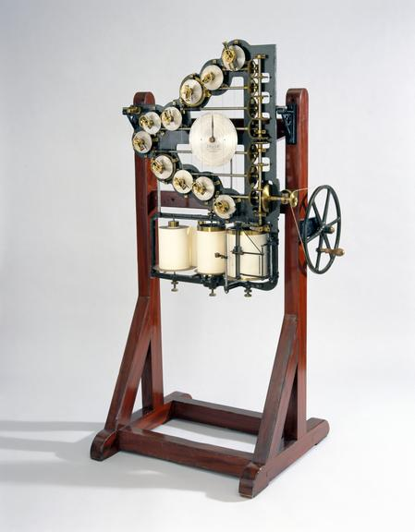
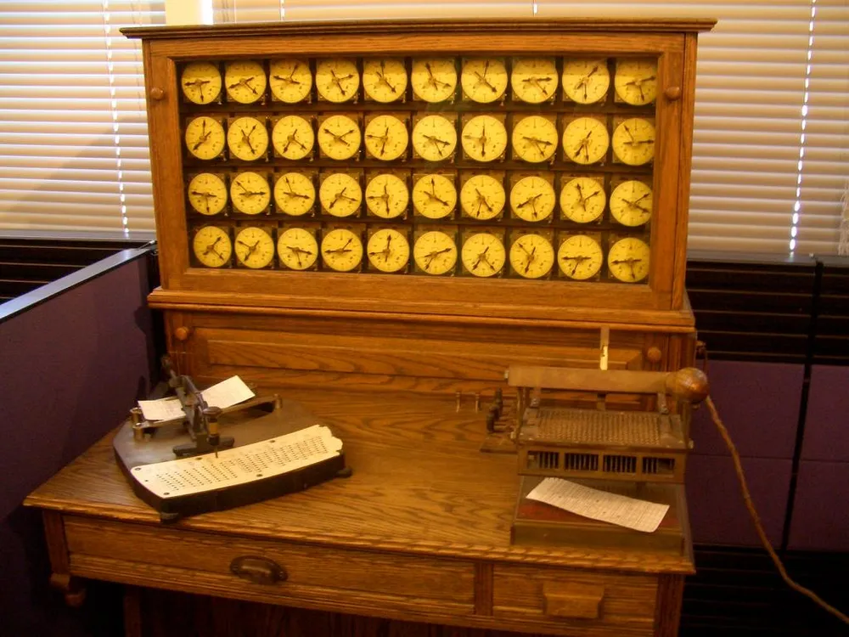
Computadores de grande porte

Slide 13
Computadores de grande porte
Os avanços tecnológicos na eletrônica no século XX permitiram a construção de computadores em escala comercial.
Z1;
Máquina eletromecânica de George Stibitz;
Mark 1;

Slide 14
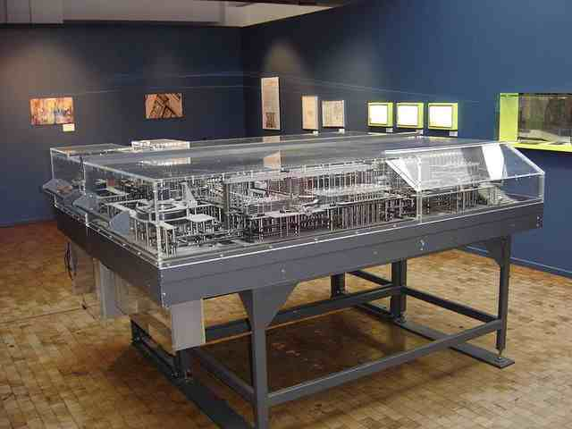
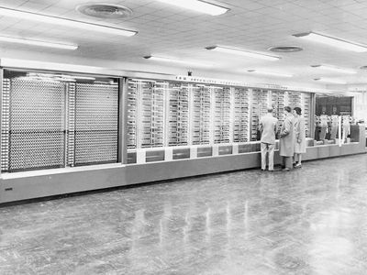
Computadores de grande porte

Slide 15
Máquina de Turing
Os princípios da computação se devem ao pesquisador britânico Alan Turing.
A máquina de Turing é um modelo matemático de um computador de proposito geral.
Componentes
Fita de comprimento infinito;
Cabeçote que lê e escreve símbolos na fita;
Registrador de estado;
Tabela finita de instruções;

Slide 16
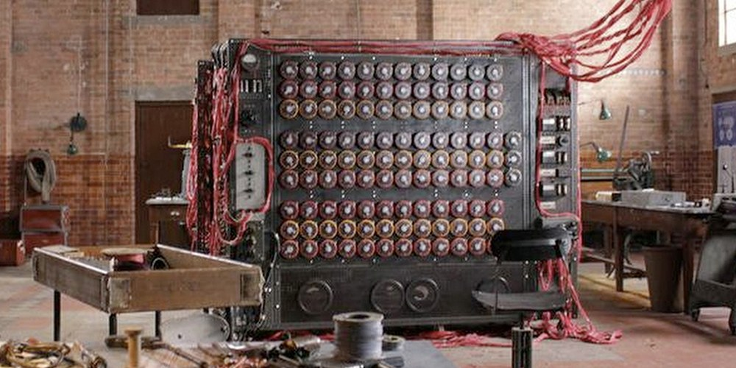
Máquina de Turing

Slide 17
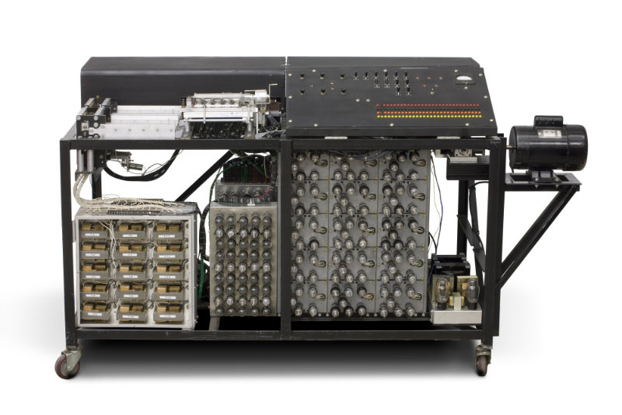
Computadores eletrônicos digitais
Computador Atanasoff-Berry
Desenvolvido por Jonh Atanasoff e Clifford Berry;
Desenvolvido com o objetivo de resolver sistemas complexo de equações lineares;

Slide 18
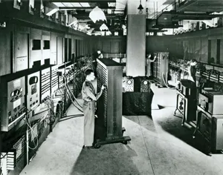
Computadores eletrônicos digitais
ENIAC
Electronic Numerical Integrator and Computer;
Construído para realizar cálculos de balística durante a segunda guerra mundial;

Slide 19
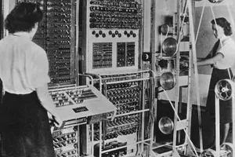
Computadores eletrônicos digitais
Colossus
Primeiro computador eletrônico digital totalmente programável;
Criado pelo engenheiro britânico Thomas Flowers para quebrar códigos utilizados pelo exército alemão durante a segunda guerra mundial.

Slide 20
Computadores eletrônicos digitais
EDVAC
Electronic Discrete Variable Computer;
Armazenamento de programas em fitas magnéticas;
Valores binários;
Arquitetura de Von Nuemann;
Unidade central de processamento.
Unidade de memória.
Dispositivos de entrada e saída.

Slide 21
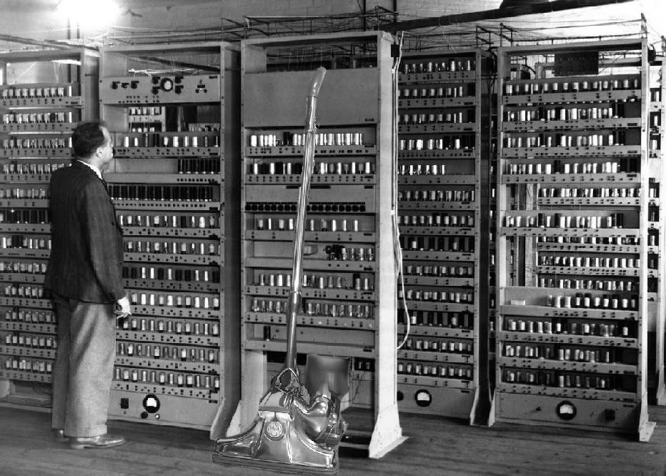
Computadores eletrônicos digitais

Slide 22
Computadores pessoais
Os avanços na área de microeletrônica e o barateamento dos custos dos dispositivos eletrônicos permitiu o desenvolvimento de computadores de pequeno porte.

Slide 23
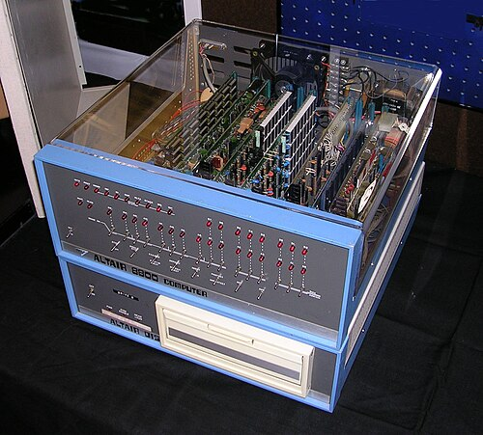
Computadores pessoais
Altair 8080

Slide 24
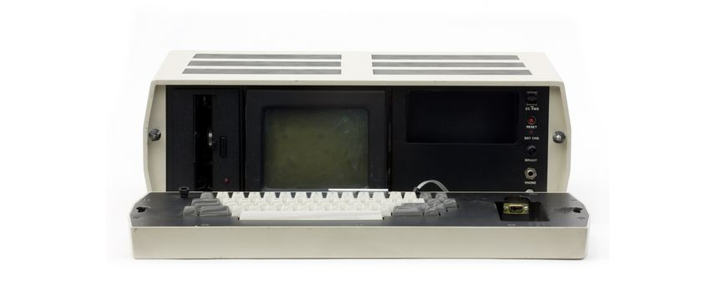
Computadores pessoais
Osborne 1

Slide 25
Evolução dos computadores
Geração | Características | Exemplos
Primeira | Válvulas como seus principais componentes; | ENIAC, EDVAC, Atanasoff-Berry
Segunda | Transistores; Computadores se tornaram menores, rápidos e baratos; | IBM 709 TX
Terceira | Circuitos integrados; | IBM 360
Quarta | Tecnologia de firmware; | IBM 370
Quinta | Computadores neurais e computadores quânticos; | CL1

Slide 26
Aprenda+
https://www.britannica.com/technology/computer/History-of-computing.
https://www.youtube.com/watch?v=Ow1BLT29p9w.
https://www.computerhistory.org/timeline/computers/.

Slide 27
Filmes e séries sobre computação
Piratas do vale do silício, 1999.
O jogo da Imitação, 2014.
Hatch and catch fire, 2014-2017.
Mr. Robot, 2015-2019.

